Slide 1


クラブ活性化計画
1
Notes:
クラブ活性化計画は、クラブがその会員と地域社会のニーズを満たす能力を自己評価する時、真っ先に利用するツールです。
今日の目まぐるしい社会において、クラブは建設的な評価と目標設定のプロセスを適切に実行することが可能でなければなりません。このプロセスは、成功するクラブの最も重要な要素である奉仕、優れた会員の確保、リーダーの育成に集中的に取り組み続けるために、通常の運営手順の一環として、必要に応じて行えるシンプルなものであるべきです。

Slide 2
5つのステップ：
  ステップ1：プロセスを理解する
  ステップ2：批判的評価を用いて変革の必要性を見極める
  ステップ3：変革の必要性を見極める
  ステップ4：計画を策定する
  ステップ5：変革を実現して持続させる
2

Slide 3

ステップ1
プロセスを理解する
変革のプロセスはより良い方法で物事を行うためのプロセス！
Notes:
変革はどのクラブにとっても重要です。 現在の運営のあり方を理解し、改善できる分野を見極め、計画的な手順を踏んで目標を達成することにより、どんなクラブも向上を遂げることができるのです！
このプロセスでは、次の4つの重点項目について評価を行っていきます。
新会員を加えてクラブを若返らせる
新たな奉仕の機会によってクラブの活性化を図る
指導力育成とクラブ運営を向上させる
クラブの成果を地域の人々に伝える

Slide 4
ステップ2
変革の必要性を見極める
４つの重点項目について状況を評価する
Notes:
それぞれの評価では、改善できる分野を見極めるために役立つ質問が立てられています。
これらの評価には、次のようなメリットがあります。
考えをまとめるのに役立つ
討論を導く
役に立つ種々リソースの模索を促す
プロセスを個別に、またはグループ全体で行うことができる
これから小グループに分かれて、評価または検討を行っていきましょう。 どんなことがわかるでしょうか？

Slide 5

評価1
新会員を加えてクラブを若返らせる
2ページの評価を行う
クラブは事業の推進に手を貸してもらえる地域社会のリーダーを勧誘している
クラブは積極的に会員候補者を探し、その勧誘に成功している
勧誘の取り組みが認められ、支援されている
新会員は興味深く有益なオリエンテーションを受けている
5

Slide 6
評価1
新会員を加えてクラブを若返らせる
3ページのクラブ会員に関する評価を行う
どのような行動を起こせば、会員を勧誘できるでしょうか？
クラブはどうすれば会員の関心を維持し、アクティビティに参加させ続けることができるでしょうか？
クラブを去った会員について考えてみてください。どのようにやり方を変えていれば、彼らは積極的で熱心な会員であり続けてくれたでしょうか？
6

Slide 7



リソース：新会員を加えてクラブを若返らせる

Slide 8

評価2
新たな奉仕の機会によって
クラブの活性化を図る
4ページの評価を行う
クラブは地域の団体や企業等と提携して、ニーズのある分野を特定している
クラブの奉仕活動は新会員をクラブに呼び込んでいる
クラブはレオやその他の青少年を招き、肩を並べて奉仕している
会員は、自分たちが行った事業のインパクトを実感している
8

Slide 9
評価2
新たな奉仕の機会によって
クラブの活性化を図る
5ページのクラブ会員に関する評価を行う
評価の質問についての提案や、私たちが奉仕を改善できる方法に関するアイデアがありますか？
気に入っている事業または活動は何ですか？
一番嫌いな事業または活動は何ですか？
新しい事業の候補として、何を検討すべきでしょうか？
現行の事業の中で、再検討や再設計の必要なものはありますか？
9

Slide 10








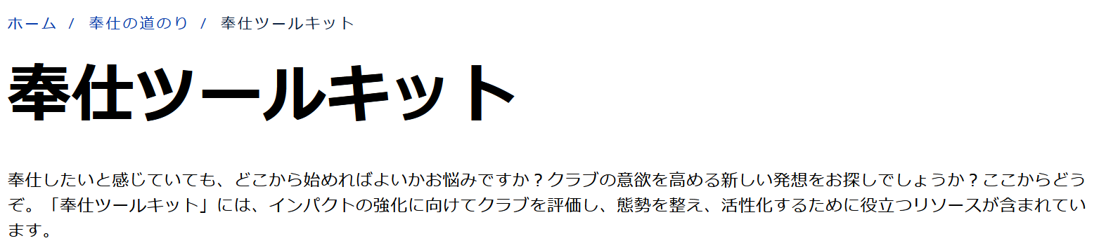
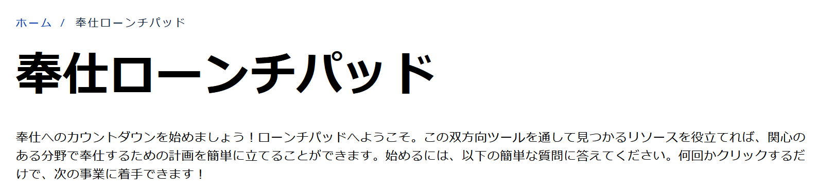
リソース：新たな奉仕の機会によってクラブの活性化を図る
奉仕の道のり
小児がん
糖尿病
災害援助
環境保全
人道支援
食料支援
視力保護
青少年支援

Slide 11

評価3
指導力育成とクラブ運営を
向上させる
6ページの評価を行う
クラブはすべての会員に、役職への就任を目指すよう奨励している
クラブ役員はクラブの決定を常に会員に伝えている
会員は自分が参加しており、それによって時間を有意義に使えていると感じている
会員はクラブの運営のあり方に満足している
11

Slide 12
評価3
指導力育成とクラブ運営を向上させる
6ページと7ページのクラブ会員に関する評価を行う
クラブの運営について疑問がありますか？
クラブ例会にどのような改善を加えればよいでしょうか？
自分の参加をもっと有意義なものにするには、何を変えればよいでしょうか？
クラブ内に対立はありますか？
クラブは会員間のコミュニケーションをもっと増やす必要があるでしょうか？
何か一つ変えられるとしたら、それは何でしょうか？
12

Slide 13





リソース：クラブ運営とクラブ活性化に利用できるツール
あなたのクラブ、
あなたのやり方で！
計画策定と目標設定に役立つツール
標準版
会則及び付則
クラブ役員別の
Eブック
Notes:
会則及び付則：新しい役員・理事・委員会委員長職を設けたり、委員会に新たな目的を持たせたり、クラブの組織を刷新する時に使用します。
あなたのクラブ、あなたのやり方で！：例会をクラブに合わせてカスタマイズするためのガイドです。積極的な参加を促すためのアイデア、クラブ例会のプログラム案、例会や行事を一般の人々にPRする方法なども含まれています。
Eブック：クラブ会長/副会長、幹事、会計、会員委員長、奉仕委員長用のEブックがあります。
クラブの成功を目指して！：クラブの強み、改善方法、クラブの成長と発展につながる新たな機会を見極めるために役立つガイドとパワーポイントが用意されています！含まれる計画フォームはビジョンを構築し、クラブのニーズを調査し、計画を立てて遂行し、成功を収めるために役立ちます。

Slide 14

評価4
クラブの成果を地域の人々に
伝える
8ページと9ページの評価を行う
クラブに対する地域社会の認識（肯定的・否定的）
地域リーダーに対する認知度
ソーシャルメディアの利用や地元メディアとのつながり
対内コミュニケーションの効果
14

Slide 15
評価4
クラブの成果を地域の人々に
伝える
8ページと9ページのクラブ会員に関する評価を行う
地域の人々は私たちのクラブをどのように捉えているでしょうか？
ライオンズについての社会イメージを再形成し、知名度を高めるために、私たちのクラブには何ができるでしょうか？
15

Slide 16








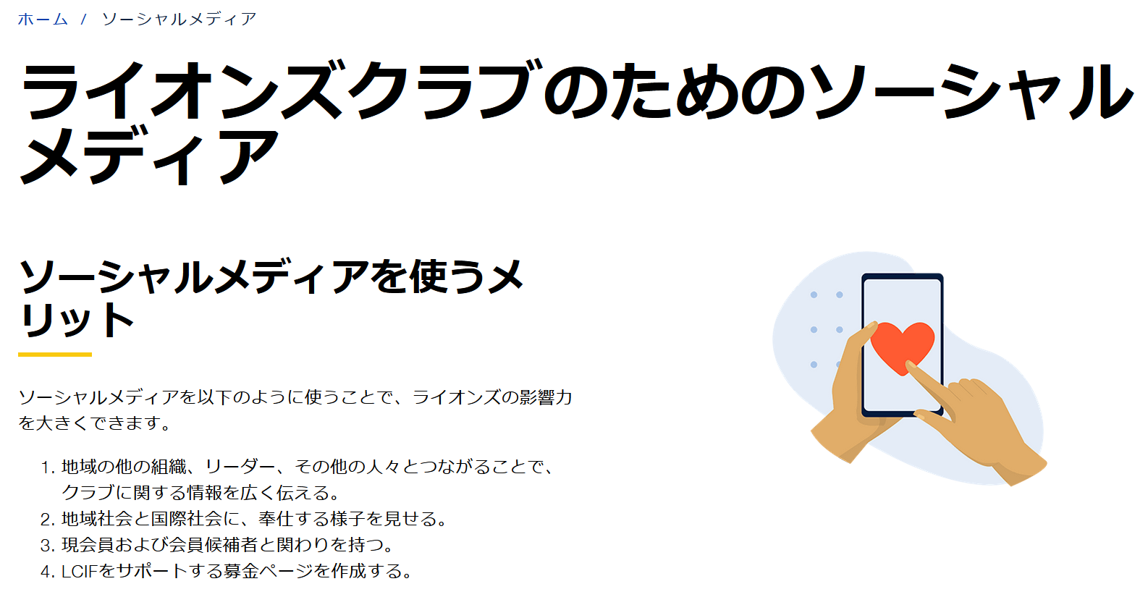
リソース：PRおよび広報に利用できるツール

Slide 17
休憩
17

Slide 18
ステップ3
目標設定

Slide 19
目標設定
S
M
A
R
T
S
M
A
R
T
Pecific
（具体的）
easurable
（測定可能）
ctionable
（実行可能）
ealistic
（現実的）
ime Bound
（期限付き）
目標は可能な限り具体的であるべき。
目標は指標と進捗度を測定できるものであるべき。
目標はそれぞれ達成可能でなければならない。
取り組みがいのある難しいものであっても、非現実的ではない。
いつまでにどこまで進めるかを概説したスケジュールを持つべき。
19
Notes:
評価ごとに、SMART目標を3つずつ立てましょう。
それから小グループで目標について検討し、評価ごとのSMART目標を3つずつ決めていきましょう。評価ごとに討論が効果的に行われているか、随時確認しましょう。

Slide 20
グループ
討論
20
Notes:
目標の発表に移りましょう。 各グループで決めた3つの目標について発表していただきます。

Slide 21
ステップ4
計画の策定
      長期と短期の優先順位を決める
      目標を各委員会に割り当てる
      解決策の立案・実行への関与を
      クラブの会員全員に呼びかける

Slide 22
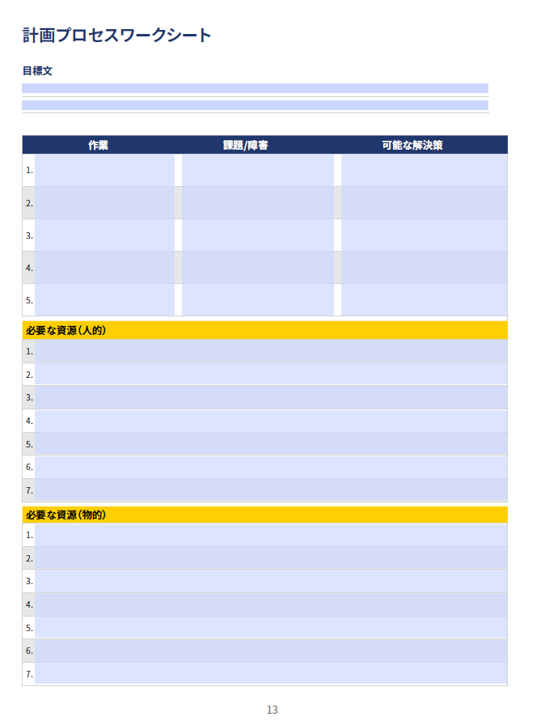
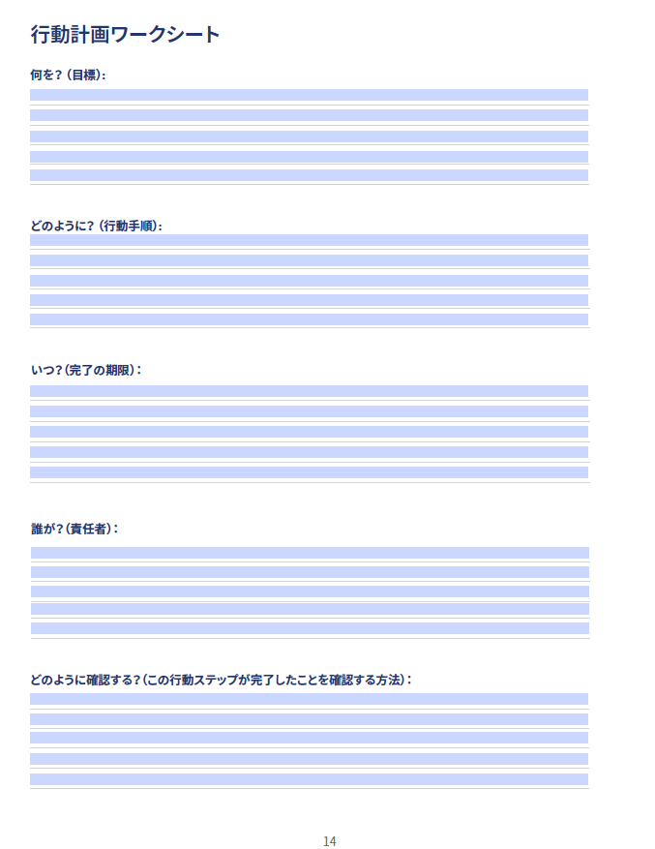
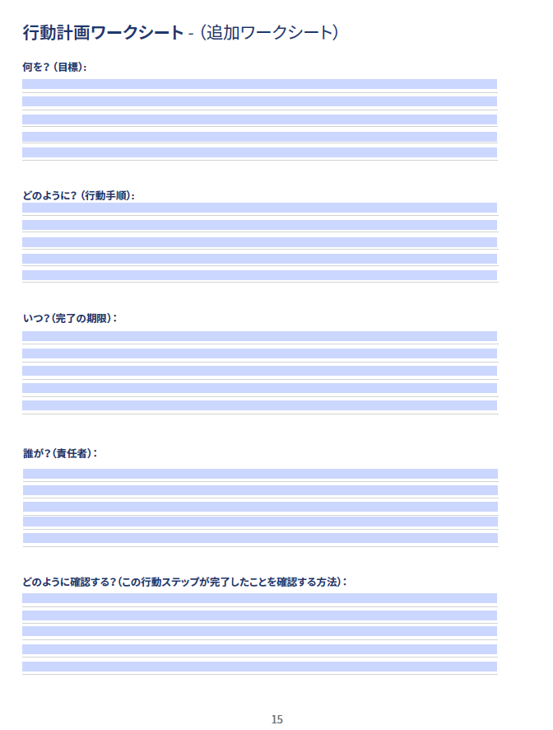
これらのツールを役立てて変革に備え計画を立てましょう！

Slide 23
グループ
討論
23
Notes:
目標の発表に移りましょう。各グループで決めた3つの目標について発表していただきます。

Slide 24
ステップ5
変革の実現と継続

Slide 25
これらのツールを役立てて変革に備え計画を立てましょう！
変革の実現
成果を追跡する
各指標について、合意に基づく達成期限を設ける
指標が達成されるまでクラブに報告する
変革の継続
変革はさらなる変革を生む
新たな機会を探す
25

Slide 26


ツールとリソース
ウェブサイト：
https://www.lionsclubs.org/ja/resources-for-members/resource-center/improving-club-quality
Facebookグループ：
https://www.facebook.com/groups/317754885360703/
ウェブサイトQRコード
FacebookグループQRコード
Notes:
ライオンズ・インターナショナルでは、クラブに数々のツールやリソースを提供しています。 「クラブの向上を目指して」ウェブページを確認し、「Improving Lions Club Quality（クラブの向上を目指して）」Facebookグループに参加しましょう。

Slide 27
締めくくり
グループ討論
Notes:
このワークショップを通してわかった最も重要なことは何か、数人に発表してもらいましょう。
討論が終わったら、発言をまとめて振り返りましょう。

Slide 28

クラブ優秀賞
成功へのロードマップ
以下の重点項目に関して基準が設けられている：
会員拡大
奉仕
リーダーシップと組織の向上
マーケティング
連絡先： pacificasian@lionsclubs.org
ウェブサイト： lionsclubs.org/ja/ClubExcellenceAward
28
Notes:
会員拡大、地域社会奉仕、組織の向上、コミュニケーションにおいて優れた成果をあげたクラブは、栄えある優秀賞の受賞資格を得ることができます。 クラブ優秀賞の申請書に受賞資格が記載されていますので、クラブ向上へのロードマップとしてお役立てください。

Slide 29
ありがとうございました
© 2022 Lions International
29
Notes:
集まってくれたことに感謝の意を述べましょう

